Slide 1



0
Proyecto APT: Sistema Web de veterinaria Chacabuco
Presentación final CAPSTONE
Fecha: 13-12-2024
Carrera: Ingeniería En Informática

Slide 2
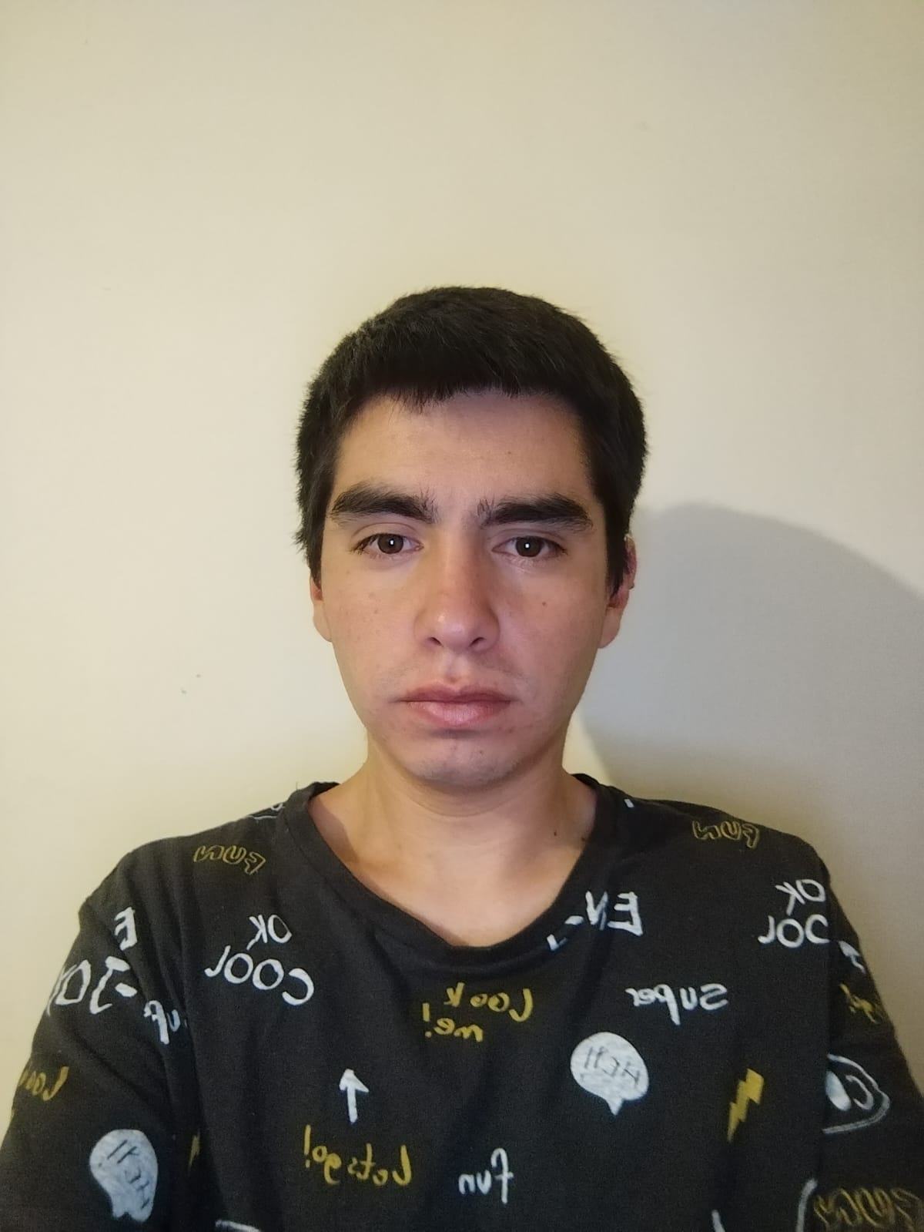


1
Integrantes del proyecto
Bryan Balladares
Programador y QA
Desarrollo de módulo base y Encargado de pruebas
Ignacio Estay
Scrum Master y Programador
Desarrollo de módulos Reserva de horas y Notificaciones
Ignacio Llorens
Programador Full Stack
Desarrollo de módulos ADMIN, Usuarios y Mascotas

Slide 3
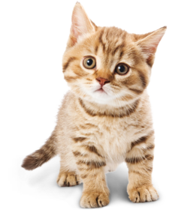

2
Contexto
Todo desarrollo informático parte de una problemática en específico, problemáticas que pueden presentarse en la vida cotidiana de las pymes de nuestro país.
Es el caso de la Veterinaria Chacabuco que requiere una modernización para sus servicios de registro y toma de reserva de horas para sus pacientes
Notes:
FI :En nuestro país las pymes como la clinica veterinaria chacabuco con más de 26 años de experiencia, enfrentan a la necesidad de modernización para ofrecer una mejor experiencia ademas de mas moderna a sus clientes
Problema:actualmente la vet lleva sus procesos de manera manual lo cual hace que sean lentos y menos eficientes comparados con veterinarias y sus sistemas de gestión más modernos .
P Inspiradora:Como equipo entonces nos hicimos la siguiente pregunta , como la tecnología puede mejorar estos procesos y transformar la experiencia del usuario ?

Slide 4
3
Propuesta
Reservas
Los procesos de nuestro cliente son manuales y por consecuente, más lentos que las empresas que sí cuentan con un sistema gestor para dichos procesos. Es por esto que nuestra propuesta de solución informática tiene como objetivo general desarrollar un sitio web que facilite y automatice los procesos, brinde información clara sobre los servicios, atenciones, y mejore la interacción con los usuarios del sitio.
Registro de Reservas en línea para los pacientes, reduciendo tiempos de espera
Notificaciones
Envíos automáticos de correos y recordatorios de descuentos o promociones para el usuario
Notes:
Propuesta :nuestro ob principal busca agilizar y modernizar la gestión de las citas de la veterinaria
ob especifico :Registro de reservas en línea ,con esto reduciendo tiempos de espera y permitiendo a los usuarios poder acceder desde cualquier lugar fácilmente
2: envío automático de correos y notificaciones , en especifico , automatizamos los correos de recordatorios para citas promociones y descuentos , para mejorar la comunicación con los clientes

Slide 5

Objetivos
4
Diseñar interfaz de usuario
Gestión de mascotas
S: Diseñar una interfaz de usuario que sea fácil de navegar y visualmente atractiva para los usuarios finales.
M: Realizar pruebas de usabilidad con al menos 20 usuarios y obtener una calificación de satisfacción de al menos el 85%
A: Utilizar principios de diseño centrado en el usuario y herramientas de prototipado para crear una interfaz
eficiente.
R: Una interfaz intuitiva mejorará la experiencia del usuario y facilitará el uso del sistema.
T: Completar el diseño de la interfaz en 10 semanas
S: Desarrollar un módulo de gestión de fichas de mascotas que permita a los funcionarios consultar datos.
M: Implementar el módulo y realizar pruebas funcionales que demuestran que al menos el 90% de las funcionalidades operan correctamente.
A: Utilizar servicios de información que permitan facilitar la gestión de datos
R: La gestión eficiente de las fichas de mascotas es crucial para el funcionamiento del sistema y la satisfacción del usuario.
T: Finalizar la implementación y pruebas del módulo en 10 semanas
Los objetivos SMART son específicos, mensurables, alcanzables, relevantes y temporales. Son metas concretas que permiten analizar el desempeño de nuestros esfuerzos, Se establecieron los objetivos del proyecto usando esta metodología, así asegurando un entendimiento completo del alcance de nuestro proyecto
Notes:
Los Objetivos se diseñaron siguiendo la metodología SMART: especificos, medibles, alcanzables, relevantes y temporales. Esto nos permite definir metas clara y evaluar el rendimiento del proyecto en función de resultados concretos, enfocándonos en una interfaz de usuario, gestión de mascotas, sistema de citas y notificaciones

Slide 6
Objetivos
4
Sistema de Citas
Notificaciones y recordatorios
S: Desarrollar un sistema de citas en línea con opciones para programar, modificar y cancelar citas.
M: Asegurar que el sistema permita realizar al menos el 90% de las operaciones de citas sin errores y sea accesible en dispositivos móviles y de escritorio.
A: Integrar un calendario interactivo y opciones de gestión de citas.
R: Facilitar la gestión de citas mejorará la eficiencia del sistema y la satisfacción del usuario.
T: Completar el desarrollo del sistema de citas en línea en 10 semanas
S: Implementar un sistema de notificaciones y recordatorios para informar a los usuarios sobre citas programadas y eventos importantes.
M: Implementar el módulo y realizar pruebas funcionales que demuestran que al menos el 95% de las notificaciones y un 90% de los recordatorios sean correctos.
A: Utilizar servicios de notificación por correo electrónico y configurarlos para enviar recordatorios automáticos.
R: Las notificaciones y recordatorios ayudarán a reducir las faltas y mejorar la organización de citas y eventos.
T: Lanzar el sistema de notificaciones y recordatorios en 10 semanas
Los objetivos SMART son específicos, mensurables, alcanzables, relevantes y temporales. Son metas concretas que permiten analizar el desempeño de nuestros esfuerzos, Se establecieron los objetivos del proyecto usando esta metodología, así asegurando un entendimiento completo del alcance de nuestro proyecto
Notes:
Esto nos permite definir metas clara y evaluar el rendimiento del proyecto en función de resultados concretos, enfocándonos en una interfaz de usuario, gestión de mascotas, sistema de citas y notificaciones

Slide 7
5
Alcance y limitaciones
Alcance
Registro de Reservas en línea para los pacientes
Gestión de usuarios y mascotas
Administracion interna
Limitaciones
Dependencia de conexión a internet
Implementacion inicial
Capacidades tecnicas nivel usuario
Registro masivo de horarios
Notes:
Propuesta :nuestro ob principal busca agilizar y modernizar la gestión de las citas de la veterinaria
ob especifico :Registro de reservas en línea ,con esto reduciendo tiempos de espera y permitiendo a los usuarios poder acceder desde cualquier lugar fácilmente
2: envío automático de correos y notificaciones , en especifico , automatizamos los correos de recordatorios para citas promociones y descuentos , para mejorar la comunicación con los clientes

Slide 8


6
Relevancia
Tiempo
La relevancia de nuestra solución de proyecto radica en el impacto que tendría en la gestión de datos en la veterinaria, tanto como para sus citas, como su gestión general de usuarios y pacientes.
La integración y uso de este sistema puede traer varios beneficios a nuestro cliente real
Registro de Reservas en línea para los pacientes, reduciendo tiempos de espera
Ganancias
La reducción de tiempos de espera y una mejor gestión en sus procesos puede traer ganancias significativas al negocio
Notes:
El proyecto es relevante porque moderniza la gestión de datos en la veterinaria, mejorando tanto la eficiencia en el manejo de citas. Con esta solución, la veterinaria ahorra tiempo y puede incrementar sus ingresos gracias a la optimización de sus procesos

Slide 9
7
Metodología
Utilizaremos Metodología Ágil (Scrum)
Al utilizar Scrum, se garantiza una entrega continua de valor, una mejora constante del proceso, y una alta capacidad de adaptación a los cambios. Esto no solo asegura que el proyecto se mantenga alineado con los objetivos iniciales, sino que también permite que se ajusten las estrategias y entregables conforme se va avanzando en el proyecto, asegurando un resultado final que cumple con los requerimientos y expectativas del cliente.
Sprint l
Sprint ll
Sprint lll
-Reestructuración de excel
-Digitalización de ficha
-Login
-Registro
-Perfil
-CRUD Mascotas
-CRUD Usuarios
-Notificación usuario
-Administracion
-Reserva de horas
Notes:
El proyecto es relevante porque moderniza la gestión de datos en la veterinaria, mejorando tanto la eficiencia en el manejo de citas. Con esta solución, la veterinaria ahorra tiempo y puede incrementar sus ingresos gracias a la optimización de sus procesos

Slide 10
8
Cronograma
Actividad | Fase 1 |  |  |  | Fase 2 |  |  |  |  |  |  |  |  |  |  |  | Fase 3
 | S 1 | S 2 | S 3 | S 4 | S 5 | S 6 | S 7 | S 8 | S 9 | S 10 | S 11 | S 12 | S 13 | S 14 | S 15 | S 16 |  | S 17 | S 18
Reestructuración de excel
Login y registro
Gestión de usuarios
Administración
Reserva de horas
Notificaciones
Notes:
El proyecto es relevante porque moderniza la gestión de datos en la veterinaria, mejorando tanto la eficiencia en el manejo de citas. Con esta solución, la veterinaria ahorra tiempo y puede incrementar sus ingresos gracias a la optimización de sus procesos

Slide 11
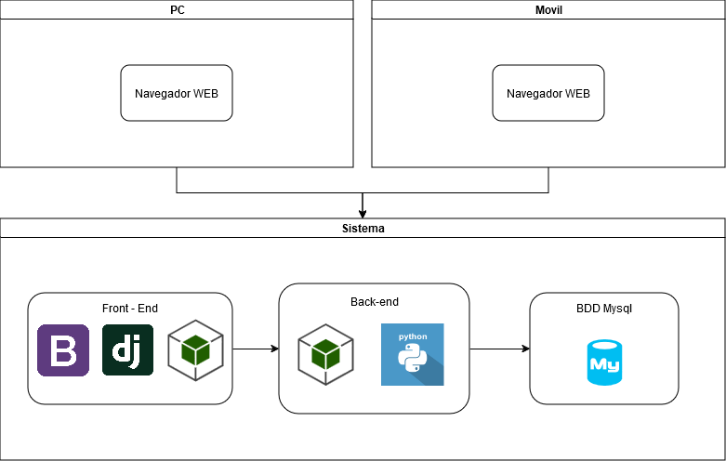
Arquitectura
9
Notes:
7: Bueno aquí les presento lo que vendría siendo la arquitectura final de nuestro modelo de base de datos, gestionado por MYSQL workbench, Nuestro modelo se encuentra en primera forma normal
Como podemos observar en nuestro modelo, las tablas contienen valores únicos ID que servirán para identificar cada columna de dato, cada elemento de la tabla está considerado para recibir solo un valor y no múltiples compuestos o listas y por último no se tienen valores repetidos en las tablas y nuestras columnas se encuentran definidas cada una con su respectivo tipo
En la segunda forma normal nos dice que debemos cumplir con la primera forma normal, y que además no tengamos dependencias de claves primarias compuestas, es decir que alguna de nuestras columnas o atributos dependa de una parte de un ID compuesto por otros ID en una tabla, actualmente en nuestro caso, se puede ingresar un usuario distinto al usuario que ingresa la cita, por lo que los datos de la mascota no dependería en ese caso no dependería del ID del usuario, pero como tenemos planeado permitirle al usuario, adjuntar los datos de su mascota y que estos se carguen en el formulario, si se generaría la dependencia parcial del ID
Y como podemos observar tenemos una tabla llamada contacto que no está vinculada a ninguna parte de nuestro modelo, esto es debido a que esta tabla es solo de consulta y registro de las observaciones que tenga la veterinaria, los formularios podrán ser consultados aquí, sin dependencia de alguna relación con otra tabla
Por ultimo, nuestro modelo contiene tablas como ficha y tratamiento que derivan de una cita, estas no están siendo utilizadas al momento de esta presentación, pero si está contemplada como mejora a futuro, incluyendo las fichas de los pacientes que se atendieron con la veterinaria.

Slide 12
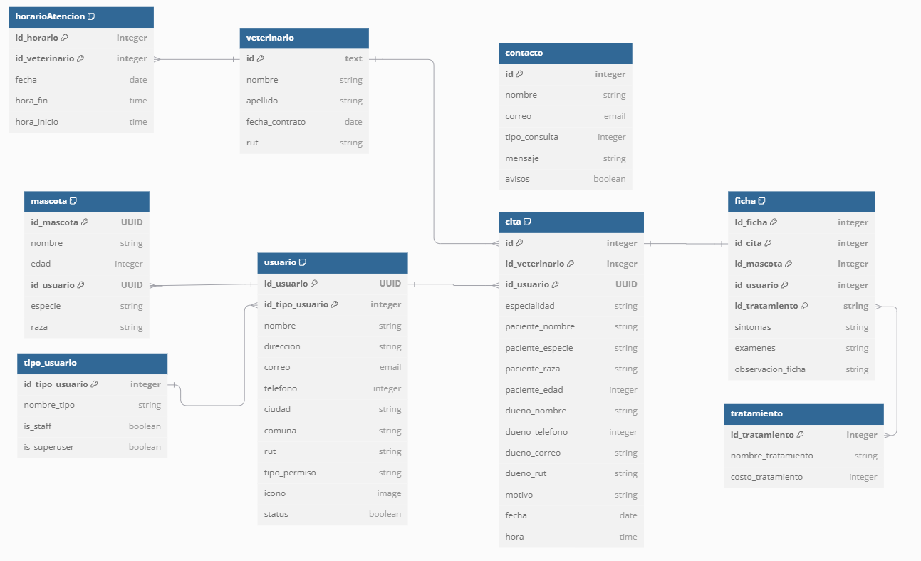
Arquitectura
9
Notes:
7: Bueno aquí les presento lo que vendría siendo la arquitectura final de nuestro modelo de base de datos, gestionado por MYSQL workbench, Nuestro modelo se encuentra en primera forma normal
Como podemos observar en nuestro modelo, las tablas contienen valores únicos ID que servirán para identificar cada columna de dato, cada elemento de la tabla está considerado para recibir solo un valor y no múltiples compuestos o listas y por último no se tienen valores repetidos en las tablas y nuestras columnas se encuentran definidas cada una con su respectivo tipo
En la segunda forma normal nos dice que debemos cumplir con la primera forma normal, y que además no tengamos dependencias de claves primarias compuestas, es decir que alguna de nuestras columnas o atributos dependa de una parte de un ID compuesto por otros ID en una tabla, actualmente en nuestro caso, se puede ingresar un usuario distinto al usuario que ingresa la cita, por lo que los datos de la mascota no dependería en ese caso no dependería del ID del usuario, pero como tenemos planeado permitirle al usuario, adjuntar los datos de su mascota y que estos se carguen en el formulario, si se generaría la dependencia parcial del ID
Y como podemos observar tenemos una tabla llamada contacto que no está vinculada a ninguna parte de nuestro modelo, esto es debido a que esta tabla es solo de consulta y registro de las observaciones que tenga la veterinaria, los formularios podrán ser consultados aquí, sin dependencia de alguna relación con otra tabla
Por ultimo, nuestro modelo contiene tablas como ficha y tratamiento que derivan de una cita, estas no están siendo utilizadas al momento de esta presentación, pero si está contemplada como mejora a futuro, incluyendo las fichas de los pacientes que se atendieron con la veterinaria.

Slide 13
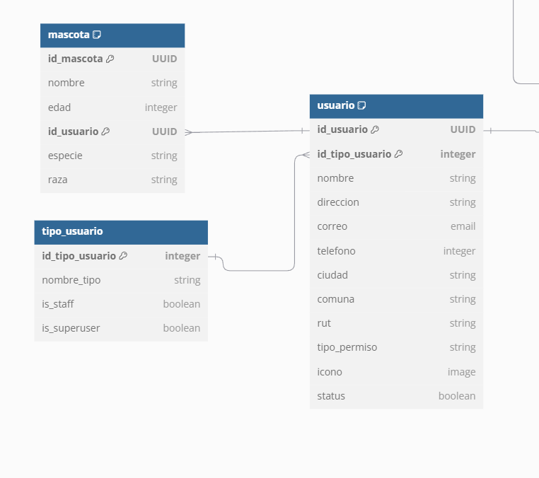
Arquitectura
9
Notes:
7: Bueno aquí les presento lo que vendría siendo la arquitectura final de nuestro modelo de base de datos, gestionado por MYSQL workbench, Nuestro modelo se encuentra en primera forma normal
Como podemos observar en nuestro modelo, las tablas contienen valores únicos ID que servirán para identificar cada columna de dato, cada elemento de la tabla está considerado para recibir solo un valor y no múltiples compuestos o listas y por último no se tienen valores repetidos en las tablas y nuestras columnas se encuentran definidas cada una con su respectivo tipo
En la segunda forma normal nos dice que debemos cumplir con la primera forma normal, y que además no tengamos dependencias de claves primarias compuestas, es decir que alguna de nuestras columnas o atributos dependa de una parte de un ID compuesto por otros ID en una tabla, actualmente en nuestro caso, se puede ingresar un usuario distinto al usuario que ingresa la cita, por lo que los datos de la mascota no dependería en ese caso no dependería del ID del usuario, pero como tenemos planeado permitirle al usuario, adjuntar los datos de su mascota y que estos se carguen en el formulario, si se generaría la dependencia parcial del ID
Y como podemos observar tenemos una tabla llamada contacto que no está vinculada a ninguna parte de nuestro modelo, esto es debido a que esta tabla es solo de consulta y registro de las observaciones que tenga la veterinaria, los formularios podrán ser consultados aquí, sin dependencia de alguna relación con otra tabla
Por ultimo, nuestro modelo contiene tablas como ficha y tratamiento que derivan de una cita, estas no están siendo utilizadas al momento de esta presentación, pero si está contemplada como mejora a futuro, incluyendo las fichas de los pacientes que se atendieron con la veterinaria.

Slide 14
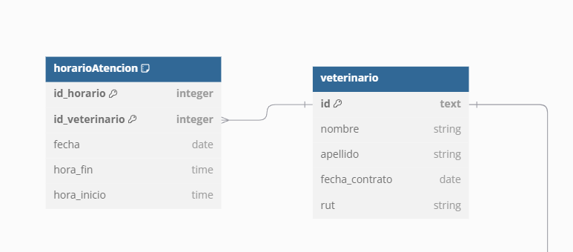
Arquitectura
9
Notes:
7: Bueno aquí les presento lo que vendría siendo la arquitectura final de nuestro modelo de base de datos, gestionado por MYSQL workbench, Nuestro modelo se encuentra en primera forma normal
Como podemos observar en nuestro modelo, las tablas contienen valores únicos ID que servirán para identificar cada columna de dato, cada elemento de la tabla está considerado para recibir solo un valor y no múltiples compuestos o listas y por último no se tienen valores repetidos en las tablas y nuestras columnas se encuentran definidas cada una con su respectivo tipo
En la segunda forma normal nos dice que debemos cumplir con la primera forma normal, y que además no tengamos dependencias de claves primarias compuestas, es decir que alguna de nuestras columnas o atributos dependa de una parte de un ID compuesto por otros ID en una tabla, actualmente en nuestro caso, se puede ingresar un usuario distinto al usuario que ingresa la cita, por lo que los datos de la mascota no dependería en ese caso no dependería del ID del usuario, pero como tenemos planeado permitirle al usuario, adjuntar los datos de su mascota y que estos se carguen en el formulario, si se generaría la dependencia parcial del ID
Y como podemos observar tenemos una tabla llamada contacto que no está vinculada a ninguna parte de nuestro modelo, esto es debido a que esta tabla es solo de consulta y registro de las observaciones que tenga la veterinaria, los formularios podrán ser consultados aquí, sin dependencia de alguna relación con otra tabla
Por ultimo, nuestro modelo contiene tablas como ficha y tratamiento que derivan de una cita, estas no están siendo utilizadas al momento de esta presentación, pero si está contemplada como mejora a futuro, incluyendo las fichas de los pacientes que se atendieron con la veterinaria.

Slide 15
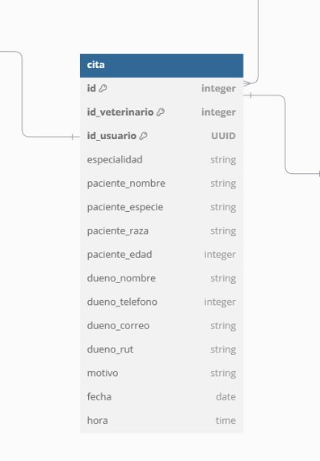
Arquitectura
9
Notes:
7: Bueno aquí les presento lo que vendría siendo la arquitectura final de nuestro modelo de base de datos, gestionado por MYSQL workbench, Nuestro modelo se encuentra en primera forma normal
Como podemos observar en nuestro modelo, las tablas contienen valores únicos ID que servirán para identificar cada columna de dato, cada elemento de la tabla está considerado para recibir solo un valor y no múltiples compuestos o listas y por último no se tienen valores repetidos en las tablas y nuestras columnas se encuentran definidas cada una con su respectivo tipo
En la segunda forma normal nos dice que debemos cumplir con la primera forma normal, y que además no tengamos dependencias de claves primarias compuestas, es decir que alguna de nuestras columnas o atributos dependa de una parte de un ID compuesto por otros ID en una tabla, actualmente en nuestro caso, se puede ingresar un usuario distinto al usuario que ingresa la cita, por lo que los datos de la mascota no dependería en ese caso no dependería del ID del usuario, pero como tenemos planeado permitirle al usuario, adjuntar los datos de su mascota y que estos se carguen en el formulario, si se generaría la dependencia parcial del ID
Y como podemos observar tenemos una tabla llamada contacto que no está vinculada a ninguna parte de nuestro modelo, esto es debido a que esta tabla es solo de consulta y registro de las observaciones que tenga la veterinaria, los formularios podrán ser consultados aquí, sin dependencia de alguna relación con otra tabla
Por ultimo, nuestro modelo contiene tablas como ficha y tratamiento que derivan de una cita, estas no están siendo utilizadas al momento de esta presentación, pero si está contemplada como mejora a futuro, incluyendo las fichas de los pacientes que se atendieron con la veterinaria.

Slide 16
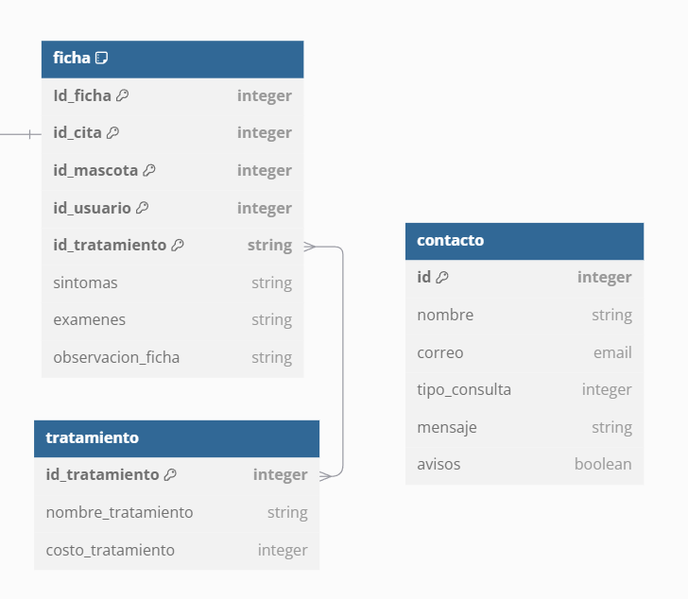
Arquitectura
9
Notes:
7: Bueno aquí les presento lo que vendría siendo la arquitectura final de nuestro modelo de base de datos, gestionado por MYSQL workbench, Nuestro modelo se encuentra en primera forma normal
Como podemos observar en nuestro modelo, las tablas contienen valores únicos ID que servirán para identificar cada columna de dato, cada elemento de la tabla está considerado para recibir solo un valor y no múltiples compuestos o listas y por último no se tienen valores repetidos en las tablas y nuestras columnas se encuentran definidas cada una con su respectivo tipo
En la segunda forma normal nos dice que debemos cumplir con la primera forma normal, y que además no tengamos dependencias de claves primarias compuestas, es decir que alguna de nuestras columnas o atributos dependa de una parte de un ID compuesto por otros ID en una tabla, actualmente en nuestro caso, se puede ingresar un usuario distinto al usuario que ingresa la cita, por lo que los datos de la mascota no dependería en ese caso no dependería del ID del usuario, pero como tenemos planeado permitirle al usuario, adjuntar los datos de su mascota y que estos se carguen en el formulario, si se generaría la dependencia parcial del ID
Y como podemos observar tenemos una tabla llamada contacto que no está vinculada a ninguna parte de nuestro modelo, esto es debido a que esta tabla es solo de consulta y registro de las observaciones que tenga la veterinaria, los formularios podrán ser consultados aquí, sin dependencia de alguna relación con otra tabla
Por ultimo, nuestro modelo contiene tablas como ficha y tratamiento que derivan de una cita, estas no están siendo utilizadas al momento de esta presentación, pero si está contemplada como mejora a futuro, incluyendo las fichas de los pacientes que se atendieron con la veterinaria.

Slide 17
Historias de usuario
10
HU1- Reservas
HU2 - Excel de fichas
Como: Cirujana
Quiero: Poder registrar nuevas reservas de pacientes en el sistema de manera digital
Para poder: Reducir el tiempo de espera de los pacientes
Prioridad: Alta
Como: Cirujana
Quiero: Reestructurar el Excel, en el cual tomamos las fichas y otros datos de los pacientes
Para poder: Tener una mejor visualización y registro
Prioridad: Baja
HU3 - Notificaciones
HU4 - Contacto
Como: Cirujana
Quiero: Poder notificar a los usuarios sobre sus reservas en la veterinaria
Para poder: Mejorar el servicio para los usuarios
Prioridad: Alta
Como: Cirujana
Quiero: Poder tener un registro de las consultas y reclamos de los usuarios
Para poder: Mejorar el servicio para los usuarios
Prioridad: Alta
Notes:
Dentro de las primeras reuniones con la clienta, se pudieron captar las dolencias que tenía al momento de realizar los procesos de su negocio, por lo que para nuestra metodología se registraron como historias de usuario, que siguiendo la estructura de las mismas se pueden representar con propósitos y prioridad, las problemáticas principales se presentan como las reservas, excel de fichas, notificaciones y consultas, lo que para nosotros fueron nuestros requisitos principales a cumplir con nuestra solución. La cual, les presentaremos a continuación

Slide 18

11
Demostración del sistema
Notes:
Realizaremos la demostración del sistema en el siguiente orden: Crearemos un usuario nuevo en nuestra página, y entramos a su perfil, editando los campos que sean posibles, añadiendo una mascota y también editando sus campos, luego, probaremos el logout y el login con un administrador, se verán las diferencias que tiene el usuario con tipo de permisos especiales, y entramos a su módulo de administración, probando también que se puedan cambiar, eliminar y agregar elementos vitales para el servicio, por ejemplo, veterinarios. Por último crearemos una cita, y editaremos la misma. Como punto extra nos gustaría mencionar el apartado de consulta

Slide 19
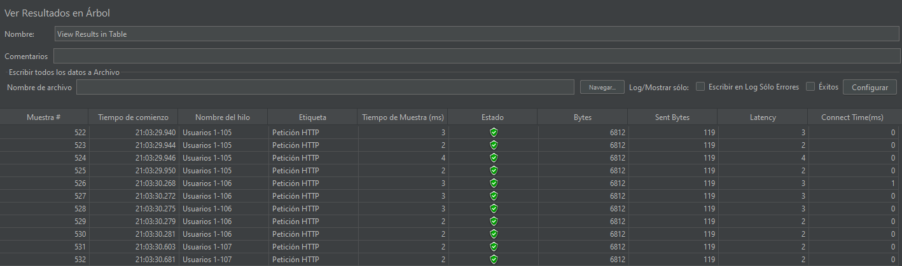
11
Resultados obtenidos
Para asegurar la calidad y el rendimiento del sitio web de la Clínica Veterinaria
chacabuco, Realizamos diversas pruebas
Pruebas de Carga Jmeter (Simulando 500 usuarios)
Notes:
Realizaremos la demostración del sistema en el siguiente orden: Crearemos un usuario nuevo en nuestra página, y entramos a su perfil, editando los campos que sean posibles, añadiendo una mascota y también editando sus campos, luego, probaremos el logout y el login con un administrador, se verán las diferencias que tiene el usuario con tipo de permisos especiales, y entramos a su módulo de administración, probando también que se puedan cambiar, eliminar y agregar elementos vitales para el servicio, por ejemplo, veterinarios. Por último crearemos una cita, y editaremos la misma. Como punto extra nos gustaría mencionar el apartado de consulta

Slide 20
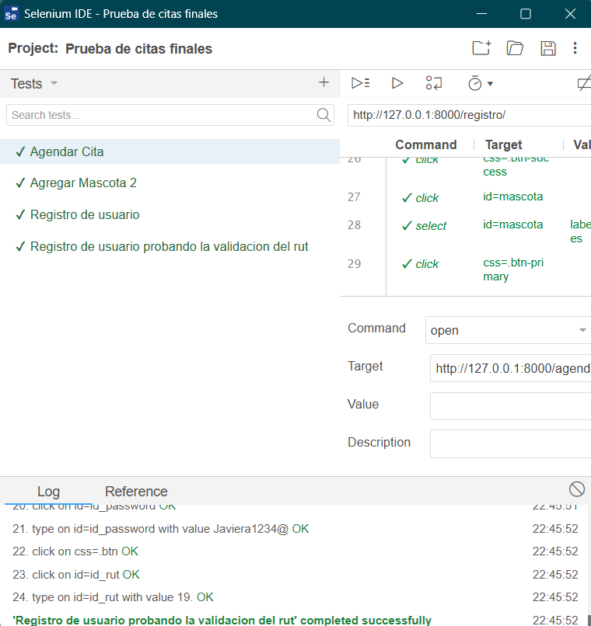
11
Resultados obtenidos
Pruebas automatizadas Selenium (Funcionalidad)
Notes:
Realizaremos la demostración del sistema en el siguiente orden: Crearemos un usuario nuevo en nuestra página, y entramos a su perfil, editando los campos que sean posibles, añadiendo una mascota y también editando sus campos, luego, probaremos el logout y el login con un administrador, se verán las diferencias que tiene el usuario con tipo de permisos especiales, y entramos a su módulo de administración, probando también que se puedan cambiar, eliminar y agregar elementos vitales para el servicio, por ejemplo, veterinarios. Por último crearemos una cita, y editaremos la misma. Como punto extra nos gustaría mencionar el apartado de consulta

Slide 21

12
Obstáculos durante el desarrollo
Notes:
Realizaremos la demostración del sistema en el siguiente orden: Crearemos un usuario nuevo en nuestra página, y entramos a su perfil, editando los campos que sean posibles, añadiendo una mascota y también editando sus campos, luego, probaremos el logout y el login con un administrador, se verán las diferencias que tiene el usuario con tipo de permisos especiales, y entramos a su módulo de administración, probando también que se puedan cambiar, eliminar y agregar elementos vitales para el servicio, por ejemplo, veterinarios. Por último crearemos una cita, y editaremos la misma. Como punto extra nos gustaría mencionar el apartado de consulta

Slide 22

13
Preguntas

